Slide 1
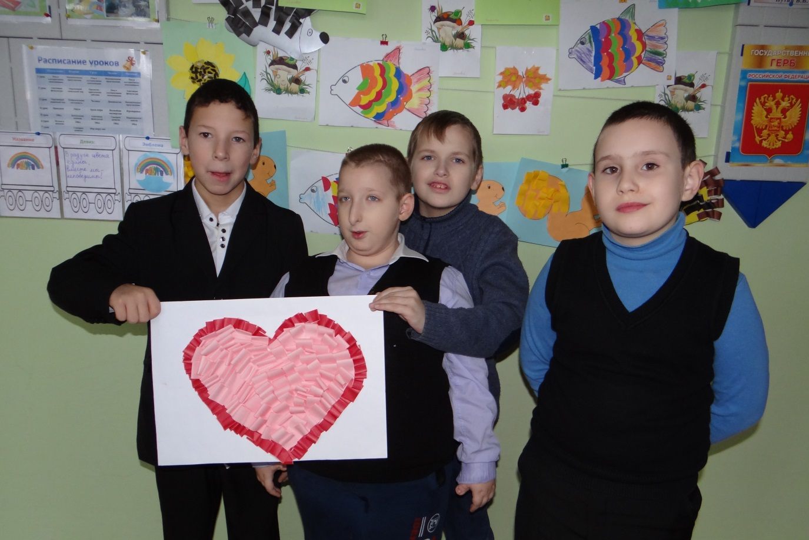
Акция: «Мы любим свой класс!»

